Slide 1


Slide 2

Web програмиране c .NET
Програмиране за .NET Framework

Slide 3
Модели за работа с данни
Свързан модел (connected model)
  Постоянна връзка с данните (online)
  Случаи на използване
  Проблеми – лоша скалируемост
Несвързан модел (disconnected model)
  Връзката с данните се осъществява offline – за изтегляне на данни и нанасяне на промени по данните
  Случаи на използване
  Примери
    Достъп до данни чрез Web услуга
    Интеграция с XML

Slide 4


Свързан модел
Реализация на достъп до данни в среда, в която винаги има връзка до източника на данните
постоянна
свързаност
DB
ADO.NET
клиент
База от
данни

Slide 5
Свързан модел – за и против
Предимства:
  Средата е по-лесна за подсигуряване (по-малко усилия за разработчика)
  Контролът върху конкурентният достъп се упражнява по-лесно
  По-добра вероятност за работа с текущата версия на данните
Недостатъци:
  Нужда от постоянна мрежова връзка
  Проблеми при нужда от скалируемост

Slide 6
Несвързан модел
Подмножество на данните от централната система за съхранение на данните се копира локално при клиента
непостоянна
свързаност
DB
ADO.NET
клиент
База от
данни

Slide 7
Несвързан модел – за и против
Предимства:
  Клиентът се свързва, когато има нужда, а в останалото време работи без връзка с централната база от данни
  Други потребители могат да се свързват междувременно
  Скалируемостта е доста добра
Недостатъци:
  Данните не винаги са текущи
  Допълнителни усилия за решаване на конфликтите между различните версии

Slide 8
Еволюция на приложенията
Еднослойни приложения
  Най-често работи само един потребител
  Предимства
    Всички компоненти са на едно място
  Недостатъци
    Промяна на функционалността изисква преинсталация
  Пример
    Приложение базирано на MS Access

Slide 9
Еволюция на приложенията
Двуслойни приложения (клиент-сървър)
  Потребителският интерфейс и бизнес правилата се дефинират на едно място
  Данните се съхраняват във втория слой
  Предимства
    Има разделяне на функционалността
  Недостатъци
    Лоша скалируемост – проблеми с поддръжката на голям брой клиенти
  Примери
    MS SQL Server ↔ MS Query Analyzer
    MS Exchange ↔ MS Outlook

Slide 10
Еволюция на приложенията
Трислойни приложения
  Различните типове функционалност са в различни слоеве
  Предимства
    Отделяне на функционалността между потребителски интерфейс, бизнес правила и съхранение / достъп до данните
  Недостатъци
    По-трудна поддръжка
    Повече усилия за осигуряване на сигурността
  Пример
    ASP.NET Web-приложение ↔ ASP.NET Web услуга ↔ MS SQL Server

Slide 11
Еволюция на приложенията
Многослойни приложения
  Системи с повече от 3 логически слоя
  Възможност за добавяне на още слоеве за разширяване на функционалността
  Предимства
    Възможност за различни приложения да достъпват части от функционалността през отворени протоколи
  Недостатъци
    Много труден процес по дефиниране и реализация на правила за сигурен достъп
    Изискват повече планиране и по-големи срокове за разработка

Slide 12
В търсене на баланса
Комплексност, скалируемост
Брой на слоевете

Slide 13
Какво е ADO.NET?
Набор от класове за работа с данни
  Набор от класове, интерфейси, структури и други типове за достъп до данни през изцяло .NET базирана реализация
  Програмен модел за работа с данни
  Осигурява възможност за работа в несвързана среда
  Осигурява връзка с XML
  Наследник на ADO (Windows технология за достъп до бази от данни)

Slide 14
Namespace-и на ADO.NET
Пространства от имена от ADO.NET
  System.Data – основни архитектурни класове на ADO.NET
  System.Data.Common – общи класове за всички data Provider-и
  System.Data.SqlClient и System.Data.SqlTypes – Data Provider класове за достъп до SQL Server
  System.Data.OleDb – връзка с OleDB
  System.Data.Odbc – връзка с ODBC
  System.Xml – връзка с XML

Slide 15
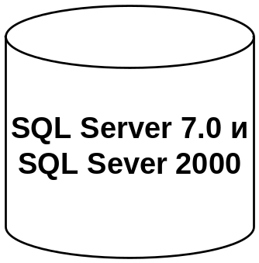
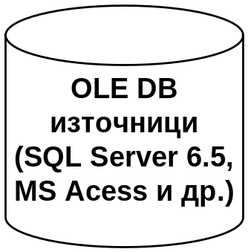
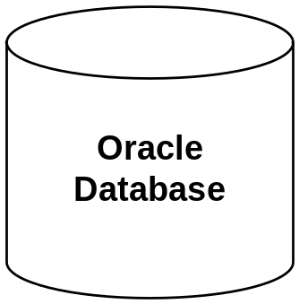
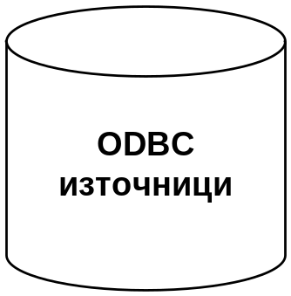
Компоненти на ADO.NET
Disconnected model
Connected model
DataSet
DataAdapter
DataReader
Command
SQL Server .NET
Data Provider
OleDb .NET
Data Provider
Oracle .NET
Data Provider
ODBC .NET
Data Provider

Slide 16
Data Provider-и в ADO.NET
Data Provider-ите са съвкупности от класове, които осигуряват връзка с различни бази от данни
  За различните RDBMS системи се използват различни Data Provider-и
    Различните производители използват различни протоколи за връзка със сървърите за данни
  Дефинират се от 4 основни обекта:
    Connection – за връзка с базата
    Command – за изпълнение на SQL
    DataReader – за извличане на данни
    DataAdapter – за връзка с DataSet

Slide 17
Data Provider-и в ADO.NET
В ADO.NET има няколко стандартни Data Provider-a
  SqlClient – за връзка със SQL Server
  OleDB – за връзка със стандарта OleDB
  Odbc – за връзка със стандарта ODBC
  Oracle – за връзка с Oracle
Трети доставчици предлагат Data Provider-и за връзки с други RDBMS:
  IBM DB2
  MySQL
  PostgreSQL
  Borland Interbase / Firebird

Slide 18
SqlClient Data Provider
SqlConnection – осъществява връзката с MS SQL Server
SqlCommand – изпълнява команди върху SQL Server-а през вече установена връзка
SqlDataReader – служи за извличане на данни от SQL Server-а
  Данните са резултат от изпълнена команда
SqlDataAdapter – обменя данни между DataSet обекти и SQL Server
  Осигурява зареждане на DataSet с данни и обновяване на променени данни
  Може да се грижи сам за състоянието на връзката с базата данни

Slide 19
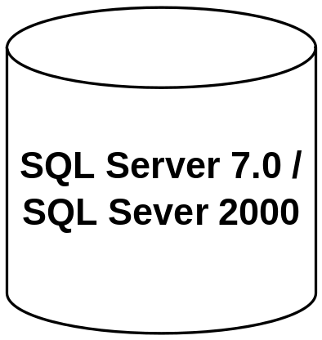
ADO.NET в свързана среда
Данните са на сървъра до затваряне на връзката
  Отваряне на връзка (SqlConnection)
  Изпълнение на команда / команди (SqlCommand)
  Обработка на редовете получени като резултат от заявката чрез четец (SqlDataReader)
  Затваряне на четеца
  Затваряне на връзката
SqlDataReader
SqlCommand
SqlConnection

Slide 20
ADO.NET в несвързана среда
Данните се кешират в DataSet обект и връзката се преустановява
  Отваряне на връзка (SqlConnection)
  Пълнене на DataSet (чрез SqlDataAdapter)
  Затваряне на връзката
  Работа със DataSet-a
  Отваряне на връзка
  Нанасяне на промени по данните по сървъра
  Затваряне на връзката
DataSet
SqlDataAdapter
SqlConnection

Slide 21
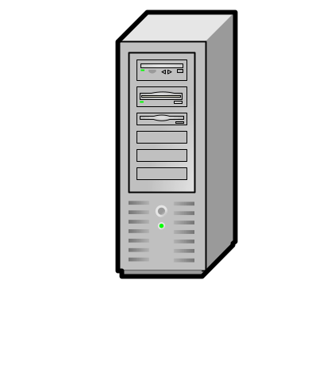


ADO.NET, XML и Web услуги
ADO.NET е тясно интегрирано с XML
  Често се използва в несвързан сценарий посредством Web услуги
  Web-услугата реализира бизнес слоя на трислойните приложения
    Извършва бизнес операциите над данните
Извикване на Web услуга
Изпълнение на SQL заявка
XML
DataSet
Резултат от SQL заявка
DB
DataSet
Промяна на данни
през XML
Заявки за нанасяне
на промените
Клиент
DataSet
Web услуга
База от данни

Slide 22
Какво е XML?
XML е:
  универсален език (нотация) за описание на структурирани данни
  данните се съхраняват заедно с мета-информация за тях
  прилича на HTML – текстово-базиран, използва тагове и атрибути
  с него се описват други езици (формати) за представяне на данни
  световно-утвърден стандарт, поддържан от W3C (www.w3c.org)
  независим от платформата, езиците за програмиране и операционната система

Slide 23
XML – пример
<?xml version="1.0"?>
<library name=".NET Developer's Library">
<book>
<title>Programming Microsoft .NET</title>
<author>Jeff Prosise</author>
<isbn>0-7356-1376-1</isbn>
</book>
<book>
<title>Microsoft .NET for Programmers</title>
<author>Fergal Grimes</author>
<isbn>1-930110-19-7</isbn>
</book>
</library>

Slide 24
XML – пример
заглавна част (пролог)
атрибут
<?xml version="1.0"?>
<library name=".NET Developer's Library">
<book>
<title>Programming Microsoft .NET</title>
<author>Jeff Prosise</author>
<isbn>0-7356-1376-1</isbn>
</book>
<book>
<title>Microsoft .NET for Programmers</title>
<author>Fergal Grimes</author>
<isbn>1-930110-19-7</isbn>
</book>
</library>
отварящ таг
елемент
затварящ таг
стойност на елемент

Slide 25
XML и HTML
Прилики между езиците XML и HTML:
  и двата са текстово базирани
  използват тагове и атрибути
Разлики между езиците XML и HTML:
  HTML е език, а XML е синтаксис за описание на други езици
  HTML описва форматирането на информацията, а XML описва структурирана информация
  XML изисква документите да са добре дефинирани (well-formed)

Slide 26
Добре дефинирани документи
XML изисква документите да са добре дефинирани (well-formed):
  таговете винаги да се затварят и то в правилния ред (да не се застъпват)
  атрибутите винаги да се затварят
  да има само един основен root елемент
  ограничения върху имената на таговете и атрибутите
Пример за лошо-дефиниран документ:
<xml>
<button bug! value="OK name="b1">
<animation source="demo1.avi"> 1 < 2 < 3
</click-button>
< / xml >

Slide 27
Кога се използва XML?
XML се използва:
  за обмяна на информация между различни системи
  за съхранение на структурирани данни
  за създаване на собствени езици за описание на информация
Недостатъци на XML:
  данните са по-обемисти
  намалена производителност
  често пъти е необходима много памет
  увеличаване на мрежовия трафик

Slide 28
Пространства от имена
Пространствата от имена (namespaces) в XML документите позволяват дефиниране и използване на тагове с еднакви имена:
<?xml version="1.0" encoding="UTF-8"?>
<country:towns xmlns:country="urn:address-com:country"
xmlns:town="http://www.address.com/town">
<town:town>
<town:name>Sofia</town:name>
<town:population>1 200 000</town:population>
<country:name>Bulgaria</country:name>
</town:town>
<town:town>
<town:name>Plovdiv</town:name>
<town:population>700 000</town:population>
<country:name>Bulgaria</country:name>
</town:town>
</country:towns>

Slide 29
Пространства от имена
<?xml version="1.0" encoding="UTF-8"?>
<country:towns xmlns:country="urn:address-com:country"
xmlns:town="http://www.address.com/town">
<town:town>
<town:name>Sofia</town:name>
<town:population>1 200 000</town:population>
<country:name>Bulgaria</country:name>
</town:town>
<town:town>
<town:name>Plovdiv</town:name>
<town:population>700 000</town:population>
<country:name>Bulgaria</country:name>
</town:town>
</country:towns>
пространство с префикс "country" и URI идентификатор "urn:address-com:country"
таг с име "name" от пространството "country", т.е. пълното име на тага е "urn: address-com:country:name"

Slide 30
Пространства от имена
Позволява се използването на пространства по подразбиране:
<?xml version="1.0" encoding="windows-1251"?>
<order xmlns="http://www.hranitelni-stoki.com/orders">
<item>
<name>бира "Загорка"</name>
<ammount>8</ammount>
<measure>бутилка</measure>
<price>3.76</price>
</item>
<item>
<name>кебапчета</name>
<ammount>12</ammount>
<measure>брой</measure>
<price>4.20</price>
</item>
</order>
пространство по подразбиране
пълното име на тага "item" е
"http://www.hranitelnik-stoki.com:item"

Slide 31
XML парсери
XML парсерите са програмни библиотеки, които улесняват работата с XML
Служат за:
  извличане на данни от XML документи
  построяване на XML документи
  валидация на XML документи по дадена схема
По начин на работа биват:
  DOM (Document Object Model) – представя XML документите като дърво в паметта и позволява лесна обработка
  SAX (Simple API for XML Processing) – чете XML документите последователно като поток и позволява анализиране на съдържанието им

Slide 32
XML и .NET Framework
В .NET Framework:
  Средствата за работа с XML се намират в пространството System.Xml
  Има пълна реализация на DOM модела
    чрез класовете XmlDocument, XmlNode, …
    XML документът се зарежда целият като дърво в паметта и след това се обработва
  Има класове, с функционалност подобна на SAX, но няма чиста SAX имплементация
    класовете XmlReader и XmlWriter четат и пишат XML документи последователно елемент по елемент

Slide 33
Работа с DOM парсера
Даден е следния XML документ:
<?xml version="1.0"?>
<library name=".NET Developer's Library">
<book>
<title>Programming Microsoft .NET</title>
<author>Jeff Prosise</author>
<isbn>0-7356-1376-1</isbn>
</book>
<book>
<title>Microsoft .NET for Programmers</title>
<author>Fergal Grimes</author>
<isbn>1-930110-19-7</isbn>
</book>
</library>

Slide 34
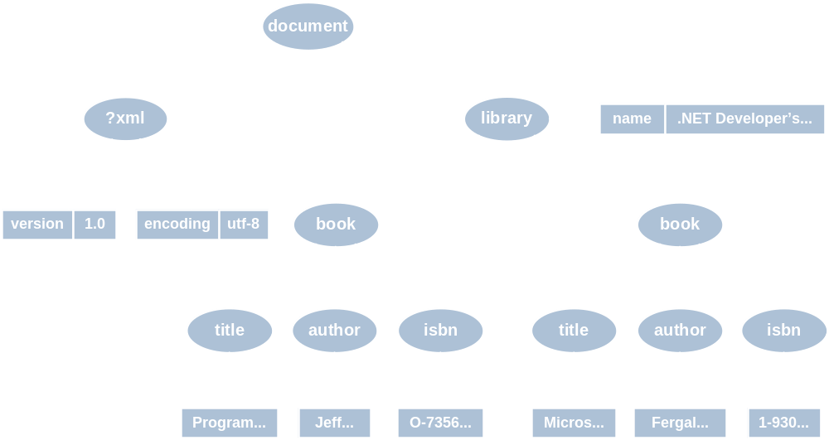
Работа с DOM парсера
Този документ се представя в паметта като DOM дърво по следния начин:
заглавна част
Основен елемент (root node)

Slide 35
DOM парсер – пример
XmlDocument doc = new XmlDocument();
doc.Load("library.xml");
XmlNode rootNode = doc.DocumentElement;
Console.WriteLine("Root node: {0}", rootNode.Name);
foreach (XmlAttribute atr in rootNode.Attributes)
{
Console.WriteLine("Attribute: {0}={1}",
atr.Name, atr.Value);
}
foreach (XmlNode node in rootNode.ChildNodes)
{
Console.WriteLine("\nBook title = {0}",
node["title"].InnerText);
Console.WriteLine("Book author = {0}",
node["author"].InnerText);
Console.WriteLine("Book isbn = {0}",
node["isbn"].InnerText);
}

Slide 36
Класовете за работа с DOM
За работа с DOM се използват класовете:
  XmlNode – абстрактен базов клас за всички възли в едно DOM дърво
  XmlDocument – съответства на корена на DOM дърво, обикновено съдържа два наследника:
    заглавна част (пролог) на XML документа
    елемент-корен на XML документа
  XmlElement – представя XML елемент
  XmlAttribute – представя атрибут на XML елемент (двойка име-стойност)
  XmlAttributeCollection – списък от XML атрибути
  XmlNodeList – списък от възли в DOM дърво

Slide 37
Класът XmlNode
Класът System.Xml.XmlNode:
  е основополагащ при работата с DOM
  представлява базов възел, а неговите наследници са типовете DOM възли:
    XmlDocument, XmlElement, XmlAttribute, …
  позволява навигация в DOM дървото:
    ParentNode – връща възела-родител (или null ако няма)
    PreviousSibling / NextSibling – връща левия / десния съсед на текущия възел
    FirstChild / LastChild – връща първия / последния наследник на текущия възел
    Item (индексатор в C#) – връща наследник на текущия възел по името му

Slide 38
Класът XmlNode
Класът System.Xml.XmlNode:
  позволява работа с текущия възел:
    Name – връща името на възела (име на елемент, атрибут, ...)
    Value – стойността на възела
    Attributes – списък от атрибутите на възела (като XmlAttributeCollection)
    HasChildNodes – дали има наследници
    InnerXml, OuterXml – връща частта от XML документа, която описва съдържанието на възела съответно с и без него самия
    InnerText – конкатенация от стойностите на възела и наследниците му рекурсивно
    NodeType – връща типа на възела

Slide 39
Класът XmlNode
Класът System.Xml.XmlNode позволява промяна на текущия възел:
  AppendChild(…) / PrependChild(…) – добавя нов наследник след / преди всички други наследници на текущия възел
  InsertBefore(…) / InsertAfter(…) – вмъква нов наследник преди / след указан наследник
  RemoveChild(…) / ReplaceChild(…) – премахва / заменя указания наследник
  RemoveAll() – изтрива всички наследници на текущия възел (атрибути, елементи, ...)
  Value, InnerText, InnerXml – променя стойността / текста / XML текста на възела

Slide 40
Класът XmlDocument
Класът System.Xml.XmlDocument:
  съдържа XML документ във вид на DOM дърво
  позволява зареждане и съхранение на XML документи от/във файл, поток или символен низ (вж. Load(…), LoadXml(…), Save(…))
По-важни свойства, методи и събития:
  DocumentElement – извлича елемента-корен
  PreserveWhitespace – указва дали празното пространство да бъде запазено при зареждане/записване на документа
  CreateElement(…), CreateAttribute(…), CreateTextNode(…) – създава нов XML елемент, атрибут или стойност на елемент
  NodeChanged, NodeInserted, NodeRemoved – събития за следене за промени в документа

Slide 41
SAX парсери и XmlReader
В .NET Framework няма имплементация на класически SAX парсер
Класическите SAX парсери:
  обхождат документа последователно
  извикват callback функции при срещане на определени възли
В .NET последователната обработка на XML документи се извършва с XmlReader
XmlReader е абстрактен клас, който:
  предоставя еднопосочен достъп само за четене до XML данни
  работи като поток, но чете XML документи
  прочетените на всяка стъпка данни могат да се извличат и анализират от програмиста

Slide 42
Класът XmlReader
XmlReader е абстрактен клас
За работа с него се използват неговите наследници:
  XmlTextReader – за четене от файл или поток
  XmlNodeReader – за четене от възел в DOM дърво
  XmlValidatingReader – за валидация по XSD, DTD или XDR схема при четене от друг XmlReader
Начин на използване:
XmlTextReader reader = new XmlTextReader("some-file.xml");
while (reader.Read()) {
// Analyze the read node
}

Slide 43
Работа с XmlWriter
Класът XmlWriter позволява създаване на XML документи
Работи като поток, но пише в XML документи
XmlWriter предлага следните методи:
  WriteStartDocument() – добавя пролог частта в началото на документа (<?xml …)
  WriteStartElement(…) – добавя отварящ таг
  WriteEndElement() – затваря последния таг
  WriteAttributeString(…) – добавя атрибут в текущия елемент
  WriteElementString(…) – добавя елемент по зададено име и текстова стойност
  WriteEndDocument() – затваря всички тагове и изчиства вътрешните буфери

Slide 44
Работа с XmlWriter
XmlWriter е абстрактен клас и не се инстанцира директно
XmlTextWriter пише XML във файлове и потоци
  Има допълнителни методи и свойства:
    Format, Indentation, IndentChar – задават настройките за отместване навътре на вложените тагове
    QuoteChar – задава символа за отделяне на стойностите на атрибутите
  В конструктора може да се задава кодирането, което да се използва
  По подразбиране се използва UTF-8

Slide 45
Кога да използваме DOM и SAX?
Моделът за обработка на XML документи DOM (XmlDocument) е подходящ, когато:
  обработваме малки по обем документи
  нуждаем се от гъвкавост при навигацията
  имаме нужда от пряк достъп до отделните възли на документа
  желаем да променяме документа
Моделът за обработка на XML документи SAX (XmlReader) е подходящ когато:
  обработваме големи по обем документи
  скоростта на обработка е важна
  не е необходимо да променяме възлите на документа

Slide 46
Domain-Driven Design (DDD)
DDD (наричан още проблемно-ориентиран подход) – набор от принципи и схеми за създаване на оптимално организирани системи от обекти;
Свежда се към създаване на програмни абстракции, наричани модели на предметната област;
Към тях принадлежи бизнес логиката, установяваща връзка между програмния код и реалната област на приложение на продукта

Slide 47
Domain-Driven Design (DDD)
DDD не е конкретна технология или методология, а набор от правила, позволяващи да се вземе правилно проектно решение;
Този подход позволява значително да се ускори процеса на проектиране на софтуер в непозната предметна област;

Slide 48
Domain-Driven Design (DDD)
DDD e особено полезен в случаите, когато разработчикът не е специалист в предметната област, за която се прави софтуера;
Пример: програмистът не може да е добре запознат с всички области, за които се разработва софтуер. Но с правилно представена структура, чрез DDD може по-лесно да се проектира приложение, основано на ключови моменти и знания от предметната област;

Slide 49
Основни определения
Област (domain) – предметната област, в която се прилага разработвания софтуер;
Модел (model) – описва отделните аспекти на областта и може да се използва за решаване на проблема;
Език за описание – език, структуриран около описанието на модела, използван от всички членове на екипа за свързване на техните активности по проекта.

Slide 50
DDD концепции
Ограничена свързаност (bounded context) – използване на няколко модела на различни нива на проекта. Този подход се ползва за намаляване на връзките между моделите, което изключва сложността и объркаността на кода. Понякога е неясно в какъв именно контекст следва да бъде ползван даден модел.
Решение: Точно да се определи контекста, в който се ползва модела. Да се определят границите на използване и неговите характеристики.

Slide 51
DDD концепции
Цялостност – когато над проекта работят много хора, има тенденция моделът да се раздроби на по-малки фрагменти, което постепенно води до загуба на цялостта на проекта
Решение: постоянно обединяване на парчетата код от отделните разработчици и обща проверка посредством тестване

Slide 52
DDD концепции
Взаимосвързаност – при работа с няколко отделни модела в голяма група, някои членове на екипа може да не знаят същността на моделите на другите, което затруднява процеса на обединяване на проекта.
Решение: на етапа на проектиране точно да се определи какво именно изпълнява даден модел и как е свързан с другите модели. Като краен резултат трябва да се получи карта на взаимовръзките на проекта.

Slide 53
Web с .NET
Въпроси?

Slide 54
Връзки към източници на данни с АDO.NET
Програмиране за .NET Framework

Slide 55
Еволюция на приложенията
Трислойни приложения
  Различните типове функционалност са в различни слоеве
  Предимства
    Отделяне на функционалността между потребителски интерфейс, бизнес правила и съхранение / достъп до данните
  Недостатъци
    По-трудна поддръжка
    Повече усилия за осигуряване на сигурността
  Пример
    ASP.NET Web-приложение ↔ ASP.NET Web услуга ↔ MS SQL Server

Slide 56
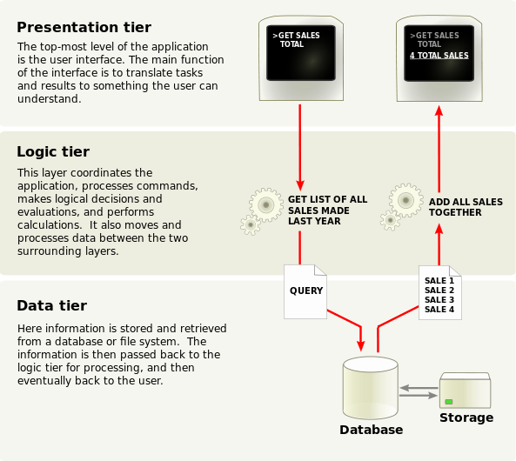
Трислойно приложение

Slide 57
Шаблон Repository
В много приложения бизнес логиката достъпва данните пряко от хранилища на данни (бази данни, списъци, уеб услуги и т.н.). Прекият достъп до данните може да доведе до следното:
  Дублициран код (duplicated code);
  Повишена възможност за програмни грешки;
  Затруднения при централизирането на политиките, свързани с обработката на данни (например кеширането);
  Слаба типизираност (weak typing) на бизнес данните;
  Невъзможност за лесно тестване на бизнес логиката отделно от външни зависимости

Slide 58
Прилагане на Repository
Чрез използването на Repository може да се постигнат една или повече от следните цели:
  Да се увеличи количеството програмен код, който може да се тества автоматизирано.
  Да се достъпва източника на данни от много места и да се приложат централизирани правила за достъп;
  Да се имплементира и централизира стратегия за кеширане на данните от източника;

Slide 59
Прилагане на Repository
  Да се подобрят читаемостта и “ремонтопригодността” на кода чрез пълно разделяне на бизнес логиката от логиката за работа с данни или услуги;
  Да се използват обособени части от бизнес логиката (business entities), които са силно типизирани и така да се установят някои проблеми още при компилиране, а не чак при стартиране;
  Може да се асоциира определен механизъм на поведение към свързаните данни (например да се определят бизнес правила между отделните елементи на данните в едно entity)

Slide 60
Прилагане на Repository
Repository се използва, за да отдели логиката, която взаимодейства с данните и ги пренася към entity модела от бизнес логиката, която действа върху модела;
Шаблонът Repository посредничи между слоя за работа с данни и бизнес слоя/слоевете на приложението. Той изпраща заявки за данни, пренася получените данни към съответното бизнес entity и препраща промените в това entity обратно към източника на данни. На практика, този шаблон отделя бизнес логиката от взаимодействието с данните или уеб услугата.

Slide 61
Цели на Repository
Резделението между слоя за работа с данни и слоя на бизнес логиката има следните три цели:
  Централизиране на логиката за работа с данни или уеб услуги.
  Осигуряване на точка на заменяне за компонентните тестове (unit tests).
  Осигуряване на гъвкава архитектура, която може да се адаптира като цялостен дизайн в развитието на приложението.

Slide 62
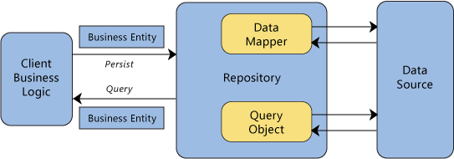
Действие на Repository

Slide 63
Data Providers в ADO.NET
Data Providers са съвкупности от класове, които осигуряват връзка с различни бази от данни
  За различните RDBMS системи се използват различни Data Providers
    Различните производители използват различни протоколи за връзка със сървърите за данни
  Дефинират се от 4 основни обекта:
    Connection – за връзка с базата
    Command – за изпълнение на SQL
    DataReader – за извличане на данни
    DataAdapter – за връзка с DataSet

Slide 64
Data Providers в ADO.NET
В ADO.NET има няколко стандартни Data Providers
  SqlClient – за връзка със SQL Server
  OleDB – за връзка със стандарта OleDB
  Odbc – за връзка със стандарта ODBC
  Oracle – за връзка с Oracle
Трети доставчици предлагат Data Providers за връзки с други RDBMS:
  IBM DB2
  MySQL
  PostgreSQL
  Borland Interbase / Firebird

Slide 65
OLE DB Data Provider
OleDbConnection – осъществява връзка с OLE DB източник на данни
OleDbCommand – изпълнява SQL команди върху OLE DB връзка към база данни
OleDbParameter – параметър на команда
OleDbDataReader – за извличане на данни от команда, изпълнена през OLE DB
OleDbDataAdapter – обменя данни между DataSet обекти и OLE DB база данни
OleDbConnection dbConn = new OleDbConnection(
@"Provider=Microsoft.Jet.OLEDB.4.0;Data
Source=C:\MyDB.mdb;Persist Security Info=False");

Slide 66
Клас OleDbConnection
Представя единична отворена връзка към източник на данни.
С клиент/сървър база данни, това е еквивалентно на мрежова връзка към сървъра;
В зависмост от функционалността, поддържана от OLE DB доставчика, някои методи или свойства на OleDbConnection обекта може да бъдат недостъпни.

Slide 67
Клас OleDbConnection
Когато се създава инстанция на OleDbConnection, всички свойства се инициализират с техните начални стойности (списък от тези стойности може да се види в конструктора на класа).
Може да се отвори повече от един DataReader към една инстанция на OleDbConnection.
Ако OleDbConnection обект излезе от обхват, връзката не се затваря автоматично. Затова тя трябва да се затвори експлицитно чрез извикване на методи Close() или Dispose(), или чрез използване на обекта в Using състояние.

Slide 68
По-важни методи и свойства на OleDbConnection
OleDbConnection() – създава нова инстанция на класа;
OleDbConnection(ConnectionString) - създава нова инстанция на класа чрез специален стринг за връзка;
ConnectionString – инициализира стринг от параметри за връзка с базата;
DataBase – връща името на текущата база данни;
State – текущо състояние на връзката.

Slide 69
По-важни методи и свойства на OleDbConnection
Open() – отваря връзка към БД, чрез параметри, зададени с ConnectionString;
Close() – затваря връзката към БД;
CreateCommand() – връща OleDbCommand обект, свързан с OleDbConnection обекта;
ChangeDatabase(String) – променя текущата БД за OleDbConnection обект с отворена връзка.

Slide 70
Клас OleDbCommand
Представя SQL команда или съхранена процедура, за изпълнение от източник на данни;
Наследява абстрактния клас DbCommand;
Имплементира интерфейсите ICloneable, IDbCommand, IDisposable
Когато се създава инстанция на OleDbCommand, всички свойства се инициализират с техните начални стойности

Slide 71
По-важни методи и свойства на OleDbCommand
OleDbCommand() – инициализира нова инстанция на класа;
OleDbCommand(String) – инициализира нова инстанция на класа с текст на заявката;
OleDbCommand(String, OleDbConnection) – инициализира нова инстанция на класа с текст на заявката и връзка към БД;
OleDbCommand(String, OleDbConnection, Transaction) – инициализира нова инстанция на класа с текст на заявката, връзка към БД и транзакция, в която командата ще се изпълнява.

Slide 72
По-важни методи и свойства на OleDbCommand
CommandText – SQL заявка или съхранена процедура за изпълнение от източника на данни;
CommandTimeout – време за изчакване преди да се прекратят опитите за изпълнение;
Connection – връзката, използвана от тази инстанция на OleDbCommand;
Transaction – OleDbTransaction обект, в който командата се изпълнява.

Slide 73
По-важни методи и свойства на OleDbCommand
Clone() – създава копие на текущата инстанция;
CreateParameter() – нова инстанция на OleDbParameter;
ExecuteNonQuery() – изпълнява SQL заявка към БД и връща броя на получените записи;
ExecuteReader() – изпраща CommandText към БД и създава OleDbDataReader обект;
Cancel() – опитва да прекрати изпълнението на командата.

Slide 74
Клас OleDbParameter
Представя параметър на OleDbCommand обект;
Наследява абстрактния клас DbParameter;
Имплементира интерфейсите ICloneable, IDbDataParameter, IDataParameter;
Класът OleDbParameter не може да се наследява.

Slide 75
Конструктори на OleDbParameter
OleDbParameter() – създава нова инстанция на класа;
OleDbParameter(String, Object) – създава нова инстанция на класа чрез име на параметъра и стойност;
OleDbParameter(String, OleDbType) – създава нова инстанция чрез име на параметъра и тип на данните;
OleDbParameter(String, OleDbType, Int32) – създава нова инстанция чрез име на параметъра, тип на данните и дължина.

Slide 76
По-важни свойства на OleDbParameter
DbType – тип на параметъра;
Direction – стойност, която определя дали параметърът е само за вход, само за изход, двупосочен или върнат резултат от съхранена процедура;
ParameterName – име на параметъра;
Size – дължина на параметъра;
Value – стойност на параметъра.

Slide 77
Клас OleDbDataReader
Осигурява начин за четене на еднопосочен поток от записи от източника на данни;
Наследява класа DbDataReader;
Не имплементира интерфейси;
Класът OleDbDataReader не може да се наследява;
Инстанция се създава чрез обект от клас OleDbCommand.

Slide 78
По-важни методи на OleDbDataReader
GetData(Int32) – връща OleDbDataReader обект за заявеният номер на колона;
GetEnumerator() – връща итератор, който може да обхожда редовете на четеца;
Read() – чете следващ запис;
NextResult() – прочита следващия резултат при четене на резултатите от SQL заявка;
Close() – затваря четеца.

Slide 79
Примерно използване
public static void ReadData(string connString, string queryString)
{
using (OleDbConnection conn = new OleDbConnection(connString))
{
OleDbCommand command = new OleDbCommand(queryString, conn);
conn.Open();
OleDbDataReader reader = command.ExecuteReader();
while (reader.Read()) {
Console.WriteLine(reader[0].ToString());
}
reader.Close();
}
}

Slide 80
Клас OleDbTransaction
Представя SQL транзакция към източника на данни;
Наследява класа DbTransaction;
Не имплементира интерфейси;
Класът OleDbTransaction не може да се наследява;
Инстанция се създава чрез обект от клас OleDbConnection (метод BeginTransaction() ).

Slide 81
По-важни свойства и методи на OleDbTransaction
Connection – OleDbConnection обект, свързан с транзакцията;
IsolationLevel – определя как ще се ‘заключва’ транзакцията по време на връзката;
Commit() – прехвърля данни към базата;
Rollback() – връща от състояние на изчакване (нов опит за прехвърляне на данните)

Slide 82
Връзки с ADO.NET
Въпроси?

Slide 83
Шаблони за дизайн и ADO.NET
Програмиране за .NET Framework

Slide 84
Шаблон Unit of Work
Шаблонът Unit of Work има две основни цели: поддръжка на данните и техните промени в паметта и изпращане на тези промени към базата данни, чрез една транзакция.
За да се постигнат тези цели, са необходими следните :
  Управление на списъците от обекти на бизнес логиката в паметта, които са били променяни (чрез вмъкване, актуализиране или изтриване) по време на транзакцията.
  След като транзакцията е завършена, всички тези промени се изпращат като единствен unit of work, за да бъдат физически запазени в базата, чрез едно действие.

Slide 85
Какво е “Work” и “Unit”
Базисна дефиниция на “Work” е: изпълнението на някаква задача.
От перспективата на софтуерното приложение “Work” не е нищо повече от вмъкване, актуализиране и изтриване на данни.
Например, ако имаме приложение, което управлява потребителски данни в база данни, то можем да добавяме, променяме или изтриваме потребителски запис в базата (което разглеждаме като един unit). С други думи:
  1 customer CRUD = 1 unit of work

Slide 86
Акроним CRUD
Акронимът CRUD (Create, Read, Update, Delete) се отнася за всички основни функции, които могат да се имплементират в приложения, ползващи релационни бази данни;
Всяка буква в този акроним може да бъде съпоставена към стандартна SQL заявка, HTTP метод или DDS (Data Distribution Service) операция:

Slide 87
Сравнение на CRUD команди
Операция | SQL | HTTP | DDS
Създаване | INSERT | PUT/POST | WRITE
Четене | SELECT | GET | READ/ TAKE
Промяна | UPDATE | PUT/POST/ PATCH | WRITE
Изтриване | DELETE | DELETE | DISPOSE

Slide 88
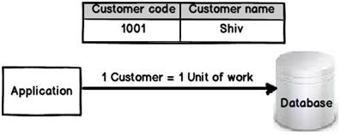
CRUD и Unit of Work
CRUD операция към единичен потребителски запис

Slide 89
CRUD и Unit of Work
Предното “уравнение” се променя значително в реални сценарии;
Нека разгледаме сценарий, в който един потребител има няколко различни адреса;
Тогава повече редове от базата данни ще са свързани с един unit of work. При 2 адреса получаваме:
3 Customer CRUD = 1 Logical unit of work

Slide 90
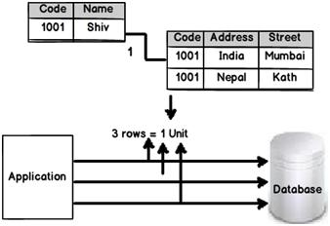
CRUD и Unit of Work
3 Customer CRUD = 1 Logical unit of work

Slide 91
CRUD и Unit of Work
С други думи, транзакциите за тези 3 записа трябва или всичките заедно да са успешни или заедно да са неуспешни;
На практика получаваме, че е доста вероятно няколко CRUD операции да съответстват на един unit of work.

Slide 92
CRUD и Unit of Work
Много разработчици може да заключат, че тези изисквания може да бъдат изпълнени чрез включване на всички CRUD операции в една транзакция. Но всъщност Unit of work представлява нещо много повече от обикновени транзакции към база данни. Всъщност, чрез него се изпращат единствено промените към базата данни;
Нека например приложението изтегля три записа от базата данни, но модифицира само два. Така само променените записи се изпращат обратно към базата. Това оптимизира физическата натовареност на базата и увеличава производителността.

Slide 93
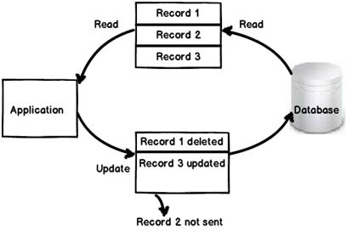
CRUD и Unit of Work
1 Unit of work = Modified records in a transaction

Slide 94
Repository и Unit of Work
Двата шаблона служат за създаване на абстрактен слой между слоя за достъп до данни и слоя на бизнес логиката на дадено многослойно приложение.
Прилагането на двата шаблона (съвместно или поотделно) помага за изолирането на приложението от промени в базата данни и може да улесни автоматизираното тестване или разработването чрез TDD (test-driven development) подход.

Slide 95
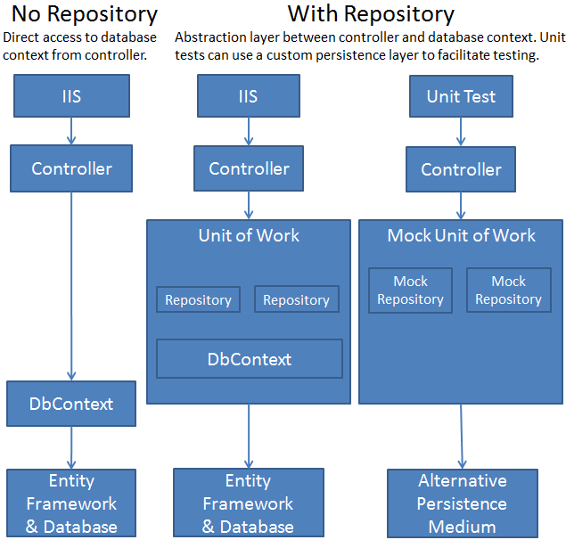

Slide 96
Repository и Unit of Work
На схемата, за всеки entity тип се имплементира repository клас;
При необходимост, за дадено entity може да се създаде repository интерфейс и repository клас;
Когато се инстанцира repository обект на вашия controller, той ще ползва този интерфейс, така че контролерът може да приеме референция към всеки обект, който имплементира repository интерфейса.
Когато контролерът се стартира на уеб сървър, той получава repository обект, свързан с Entity Framework.
Когато контролерът се стартира под unit test клас, той получава repository обект, свързан с данни, съхранени по начин, позволяващ лесно манипулиране във връзка с тестването (например колекция в паметта).

Slide 97
Repository и Unit of Work
Могат да се използват няколко repositories и един unit of work клас за няколко еntity типа в един контролер.
Класът unit of work координира работата на няколкото repositories чрез създаване на единичен database context клас, споделен от всички тях.
Ако е необходимо да се извърши автоматизирано тестване, може да се създадат и използват интерфейси за съответните класове, по подобие на примера от схемата.

Slide 98
Repository и Unit of Work
Има много начини за прилагане на шаблоните Repository и Unit of work.
  Може да се ползват repository класове с или без unit of work клас;
  Може да се приложи едно repository за всички entity типове или по едно за всеки тип;
  Ако се приложи repository за всеки тип, може да се използват отделни класове – общ базов клас и класове наследници или абстрактен базов клас и наследници;
  Може да се включи бизнес логика в дадено repository или да има ограничение само за логика за достъп до данни;
  Може да се създаде ниво на абстракция към съответния database context клас чрез използване на IDbSet интерфейси вместо DbSet типове за entity множествата.

Slide 99
Примерен Repository интерфейс
using System;
using System.Collections.Generic;
namespace StudentInterface {
public interface IStudentRepository : IDisposable {
IEnumerable<Student> GetStudents();
Student GetStudentByID(int studentId);
void InsertStudent(Student student);
void DeleteStudent(int studentID);
void UpdateStudent(Student student);
void Save();
}
}

Slide 100
Въведение в ASP.NET MVC
Програмиране за .NET Framework

Slide 101
За ASP.NET MVC
ASP.NET MVC е платформа, създадена от Microsoft, която служи за изработване на уеб приложения с шаблон за дизайн Модел-Изглед-Контролер (Model-View-Controller, MVC).
Платформата включва нови тенденции в разработката на уеб приложения, притежава много добър контрол върху HTML и дава възможност за създаване на различни приложения.

Slide 102
За ASP.NET MVC
ASP.NET MVC може да бъде много лесно тествана и допълвана, защото е изградена от отделни модули, изцяло независими един от друг.
Чрез платформата се създават цялостни приложения, които се стартират, а не единични скриптове
Използва C#, HTML, CSS, JavaScript и бази данни и е съвременно средство за уеб приложения, което обаче не замества изцяло уеб формите

Slide 103
Шаблонът MVC
Модел-Изглед-Контролер (Model-View-Controller) е архитектурен шаблон за дизайн в програмирането, основан на разделянето на бизнес логиката от графичния интерфейс и данните в дадено приложение.
За пръв път този шаблон за дизайн е използван в програмния език Smalltalk.

Slide 104
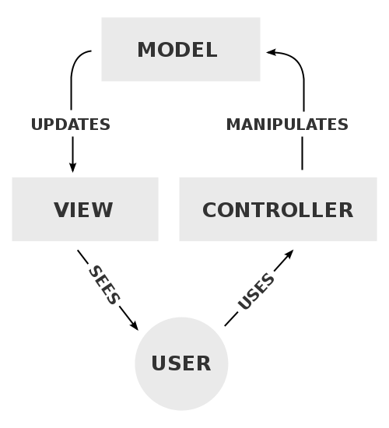
Типично MVC взаимодействие

Slide 105
Модел
Това е ядрото на приложението, предопределено от областта (домейна), за която се разработва;
Обикновено това са данните от реалния свят, които сме моделирали и над които искаме да работим - да въвеждаме, променяме, визуализираме и т.н.
Трябва да се направи разлика между реалния обкръжаващ ни свят и въображаемия абстрактен моделен свят, продукт на нашият разум, който възприемаме във вид на твърдения, формули, математическа символика, схеми и други помощни средства.

Slide 106
Модел
На практика, моделът представлява частта от приложението, което реализира домейн логиката (също известна като бизнес логика).
Домейн логиката обработва данните, които се предават между базата данни и потребителския интерфейс.
Например, в една система за инвентаризация, моделът отговаря за това дали елемент от склада е наличен. Моделът може да бъде част от заявката, която актуализира базата данни когато даден елемент е продаден или доставен в склада. Често моделът съхранява и извлича официална информация в базата данни.

Slide 107
Модел
Друг пример: в банково приложение това биха били класовете, описващи клиентите, техните сметки, транзакциите, които са осъществили и т.н.;
Също и класовете за извършване на операции над тези обекти - например клас Transfer с методи като createInterBankTransfer(), createInnerBankTransfer(), getCash() и т.н.

Slide 108
Изглед (View)
Тази част от сорс кода на приложението е отговорна за показването на данните от модела;
Например изгледът може да се състои от PHP шаблонни класове, JSP страници, ASP страници, JFrame наследници в Swing приложение и т.н.;
Зависи от това какъв графичен интерфейс се прави и каква платформа се използва.

Slide 109
Контролер
Това е част от сорс кода (клас или библиотека), която взима данните от модела или извиква допълнителни методи върху модела, предварително обработва данните и чак след това ги дава на изгледа.
Например може да бъде създаден един малък обект, в който да бъдат сложени данните за транзакцията от модела – когато в контролера се вземат данните, може да се:
  преведат датите от UNIX формат във четим от потребителя формат;
  преобразува валутата от долари в евро;
  закръгли число до втория знак, а не както е в модела (и в базата) до 10-я знак и т.н.;

Slide 110
Контролер
Също така, когато се прави уеб графичен интерфейс, това би довело до много лесна модификация на HTML кода дори от човек, който не е програмист - той ще гледа на шаблона като на обикновена HTML страница.
Taка, на практика контролерът управлява взаимодействията и актуализира модела, за да отрази всички настъпили промени и да ги предаде към изгледа.

Slide 111
Предимства
Моделът е независим от контролера и изгледа.
Моделът може да бъде планиран и осъществен независимо от другите части на системата.
За един и същи модел могат да бъдат осъществени различни изгледи (интерфейси) – например уеб интерфейс и естествен интерфейс към Facebook.
Контролерът и изгледът могат да бъдат променяни, без да се налага промяна в модела.

Slide 112
MVC => Web Framework
Шаблонът MVC често се прилага в уеб програмирането. При ASP.NET MVC, това се транслира като:
  Модел – класове, представящи областта (домейна) на интерес. Прилича на някакъв вид слой за достъп до данни;
  Изглед – механизъм за динамично генериране на HTML код;
  Контролер – специален клас, управляващ връзката между модела и изгледа.

Slide 113
MVC модели
MVC предоставя различни видове и начини за това как да бъде изграден даден модел.
Поради липсата на много информация, практики и препоръки, е възможно да се получат разминавания за това как да бъде направен модел.
На практика, няма еднотипно решение, което да задоволява всички възникнали проблеми.
Тук ще разгледаме някои от основните модели, който се използват, с описание на конкретен пример.

Slide 114
Модел изглед (view model)
Mодел, който може да изглежда по следния начин:
public class Car {
public string Make { get; set; }
public string Model { get; set; }
public int Year { get; set; }
public string VIN { get; set; }
}

Slide 115
Модел изглед
Когато този код премине в изглед, той ни позволява да пишем HTML помощници в стила на нашия избор:
<%=Html.TextBox("Make") %>
<%=Html.TextBoxFor(c => c.Make) %>
Разбира се, с този модел по подразбиране може да се върнем обратно при контролера:
public ActionResult Save(Car myCar)
Въпреки, че този модел е доста опростен и работи изчистено и елегантно, той се „чупи“ много често дори и при по-опростени изгледи. Свързването към домейн модела в този случай невинаги е достатъчно за пълно представяна на изгледа.

Slide 116
Собствен модел, съдържащ обектния домейн модел
Ако разгледаме пак автомобила от горния пример, в реалния живот е много по-реалистично изгледът за даден обект да се нуждае от повече от една характеристика, за да бъде представен правилно.
Примерно, характеристиките от горния пример Make и Model ще бъдат извиквани от падащи менюта.
Ето защо, този модел е предназначен да представи изгледа като съдържател на всички характеристики, необходими за правилното представяне:

Slide 117
Собствен модел, съдържащ обектния домейн модел
public class CarViewModel {
public Car Car { get; set; }
public SelectList MakeList { get; set; }
public SelectList ModelList { get; set; }
}
В този случай, контролерът има отговорност за това моделът CarView да е правилно попълнен с данни от хранилищата (Пример: получаване на Car от база данни, извличане на колекция Make/Model от база данни).
HTML помощниците леко се променят, защото сега се отнасят за Car.Make, а не само за Make:
<%=Html.DropDownListFor(m => m.Car.Make, Model.MakeList) %>

Slide 118
Собствен модел, съдържащ обичайния модел – изглед
Когато изгледът стане по-сложен, обикновено е трудно да се запази обектният модел на домейна в синхрон с работата на изгледа;
В горепосочения пример, нека да предположим, че се изисква да се предостави на потребителя поле, в което той да може да добави автомобил;
Когато формата се публикува, контролерът трябва да прецени според стойностите, кой изглед да бъде показан следващ.
Това свойство трябва да се добави на нашия домейн – модел, тъй като това е строго изискване.

Slide 119
Собствен модел, съдържащ обичайния модел – изглед
public class CarData {
public string Make { get; set; }
public string Model { get; set; }
public int Year { get; set; }
public string VIN { get; set; }
public bool AddAdditionalCar { get; set; }
}
Този модел е доста трудоемък и изисква слой за превеждане, за да се очертаят връзките назад и напред между Car и CarData, но в случая усилията си струват дори за по-сложни изгледи.

Slide 120
Собствен модел, съдържащ обичайния модел – изглед
В реалния живот, този модел може да е много бърз.
Освен че трябва да се очертае връзката между Car и CarData, също така може да има номерирана колекция, която да бъде представена с падащо меню.
Изгледът в този модел може да изглежда почти като изгледа в предния модел, но тук имаме предимството да знаем, че преминаваме само през данните, от които имаме нужда

Slide 121
Съображения при избор на модел
Модел 1 и модел 2 са подходящи за употреба при преизползваемост на кода (code re-use). Тук трябва да има връзка между изгледа и обектния домейн модел.
Модел 3 е най-подходящ при несъответствия между нашия домейн модел и изобразяването на изгледа.
Валидация - един от най-популярните начини е използването на библиотеки. Типичните валидации ще бъдат същите между домейн модела и изгледа, но не всички валидации винаги ще съвпадат. Възможно е да се използва отделен клас „мета данни“ за валидиране. Mодел 3 предоставя пълен контрол над валидирането и е подходящ избор.

Slide 122
Контролери и действия
Контролерите са класове, които се създават в MVC приложението. Намират се в папка Controllers. Всеки един клас, който е от този тип, трябва да има име завършващо с наставка „Controller“.
Контролерите обработват постъпващите заявки, въведени от потребителя и изпълняват подходящата логика за изпълнение на приложението.

Slide 123
Контролери и действия
Класът контролер е отговорен за следните етапи на обработка:
  Намиране и извикване на най-подходящия метод за действие (action method) и валидиране, че може да бъде извикан;
  Взимането на стойности, които да се използват като аргументи в метода за действие;
  Отстраняване на всички грешки, които могат да възникнат по време на изпълнението метода за действие;
  Осигуряване на клас WebFormViewEngine по подразбиране за отваряне на страници с изглед от тип ASP.NET.

Slide 124
Методи за действие
В ASP.NET приложения, които не ползват MVC Framework, взаимодействията с потребителя са организирани и контролирани чрез страници.
За разлика от това в приложения с MVC framework взаимодействията с потребителя са организирани чрез контролери и методи за действие.
Контролерът определя метода за действие и може да включва толкова методи за действие, колкото са необходими.

Slide 125
Методи за действие
Методите за действие обикновено имат функции, които са пряко свързани с взаимодействието с потребителя.
Примери за взаимодействие с потребителите са въвеждане на URL адрес в браузъра, кликване върху линк, и подаването на формуляр.
Всяко едно от тези потребителски взаимодействия изпраща заявка към сървъра.
Във всеки един от тези случаи, URL адреса от заявката съдържа информация, която MVC Framework използва, за да включи метод за действие.

Slide 126
Резултати от действия (Action Results)
View() – представлява ASP.NET MVC изглед (когато вашия браузър връща HTML). Това е най-рапространения „ActionResult“, който може да върне един контролер.
PartialView() – извиква част от ASP.NET MVC изгледа.
RedirectToAction() – пренасочва от едно контролерно действие в друго.
Redirect() – пренасочва към друг контролер или URL линк.

Slide 127
Резултати от действия (Action Results)
Content() – данни, които постъпват към браузъра.
Json() – използва класа JavaScriptSerializer в .NET framework, за да преобразува обект в JSON представяне.
File() - връщане на файл от действие.
HandleUnknownAction() – този метод се извиква автоматично, когато контролера не може да намери съответния ресурс. По подразбиране метода извежда грешка "404 resource Not Found".

Slide 128
Изгледи
Изгледите са тези, които определят как ще бъде визуализиран потребителският интерфейс (UI) на приложението. В ASP.NET MVC се поддържат средства (engines) за генериране на изгледи;
Когато потребителят взаимодейства с изглед, данните се рутират от изгледа до метод за действие, който от своя страна може да създаде друг изглед.

Slide 129
Изгледи
Едно MVC приложение може да има няколко контролери, всеки от които може да съдържа множество методи за действие, а всяко действие може да създаде различен изглед.
Изгледите са организирани в папки, като името им се определя от това на свързания контролер (например изгледите от HomeController са в папката \Views\Home).

Slide 130
Валидация
Валидирането на входните данни, въведени от потребителя, позволява да се уверим, че те съответстват на модела на данните в ASP.NET MVC.
По този начин се защитава приложението от потребителски грешки или злонамерени потребители.
Има много начини да се включи валидиране в едно MVC приложение. Например, може да бъде използвана публично достъпна библиотека за валидиране, като Microsoft Enterprise Library Validation Block.

Slide 131
Как работи валидирането?
Когато потребителят потвърди формуляр (form), данните от формуляра се предават на метод за действие с помощта на ViewDataDictionary колекция.
ViewDataDictionary има ModelState свойство, което съдържа колекция от ModelState обекти.
За всеки модел, който е дефиниран в MVC приложението, се създава съответния ModelState обект и добавя в колекцията.

Slide 132
Как работи валидирането?
Действието, което получава данните от формуляра, определя правилата за проверка, прилагани към формуляра с данни.
Ако правилото е нарушено, действието използва ModelState свойство, за да предаде информация за грешка обратно към изгледа.

Slide 133
Рутиране
Рутирането е метод за валидация и обработка на заявката от потребителя.
След като рутирането получи заявката, то проверява дали тази заявка отговаря на рутиращите шаблони;
Ако бъдат намерени съответствия, първият физически поставен в кода шаблон, отговарящ на дадената заявка, изпълнява функции за подаване на данните от заявката към съответните контролери, действия и параметри.

Slide 134
Протоколът HTTP
Програмиране за .NET Framework

Slide 135
Сървър
Сървър (server) e термин, който има две тясно свързани значения:
  Сървърът е компютърна програма, която предоставя услуги на други програми, наречени в този контекст клиентски софтуер (Client). Сървърът стартира като услуга, която обслужва заявки на други програми („клиенти“), които могат, а могат и да не бъдат стартирани на същия компютър.
  Сървърът е също така компютър, стартиращ сървърен софтуер и предоставящ една или повече услуги на други компютри в същата мрежа.

Slide 136
Клиент
Клиент (client) е хардуерен или софтуерен компонент на компютърна система, изпращащ заявки към сървър.
Програмата клиент си взаимодейства със сървъра посредством определен протокол.
Програмата-клиент и програмата-сървър могат да работят както на един и същ компютър, така и на различни. Във втория случай за обмен на информация между тях се използва компютърна мрежа.
Например при сърфиране в Интернет, браузърът играе ролята на клиент, който подава заявка по определен комуникационен протокол към сървъра, където са търсените уеб страници.

Slide 137
Клиент-сървър
Клиент-сървър е тип мрежова архитектура, която отделя клиента от сървъра, и най-често се използва в компютърни мрежи.
Всеки клиент или сървър, свързан с мрежата може също така да бъде използван като мрежови възел.
Най-елементарният типов клиент-сървър архитектура се състои от две части — от една страна е сървъра, от друга страна е клиента.
Постигането на определен резултат при използване винаги е свързано с комуникация между двете страни.

Slide 138
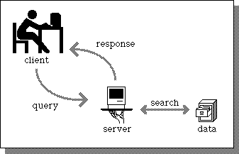
Клиент-сървър

Slide 139
Уеб сървър
Приложна програма (сървър), която позволява на даден компютър да предоставя информация на други компютри, под формата на страници с хипертекст
Уеб сървърът предоставя информация на клиент под формата на HTML документ. За пренасянето на информацията се използва протокола HTTP.
Често уеб сървърът се използва за предоставяне на информация и в други формати — най често това са изображения във форматите PNG, JPEG и GIF; XML документи и др.

Slide 140
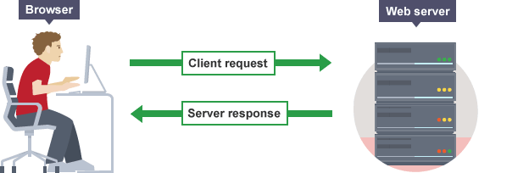
Уеб сървър

Slide 141
HTTP
HTTP (HyperText Transfer Protocol) - е мрежов протокол, от приложния слой на OSI модела, за пренос на информация в компютърни мрежи.
Създаден като средство за публикуване на HTML страници, протоколът довежда до формирането на Световната мрежа (WWW – World Wide Web).
В HTTP клиентът е уеб браузър, а сървърът – уеб сървър (т.е., самите програмни приложения)

Slide 142
Методи на заявките
HTTP определя 8 метода на заявки:
  HEAD — иска изпращане на заглавията отговарящи на посочения с URL ресурс. Отговорът на сървъра е идентичен с този на GET, но е с липсващо тяло. По този начин може да се вземе само метаинформацията, свързана с ресурса, спестявайки трансфера на целия файл.
  GET — с него клиентът прави заявка за ресурс, зададен чрез URL. Могат да се изпращат и ограничено количество данни, закодирани директно в самия URL (отделени чрез въпросителен знак).
  POST — позволява клиентът да изпрати данни на сървъра. Тази заявка обикновено се генерира при изпращането на уеб формуляр, а данните могат да бъдат: текст, написан от потребителя във формуляра, файл на клиентския компютър и др.

Slide 143
Методи на заявките
  PUT — качва файл, който в бъдеще ще отговаря на посочения URL.
  DELETE — изтрива посочения ресурс.
  TRACE — сървърът връща получената заявка със статус OK. Позволява да се провери в какъв вид пристига заявката при сървъра и дали (и как) е била модифицирана по трасето от междинни прокси сървъри.
  OPTIONS — сървърът трябва да отговори с поддържаните от него клиентски методи, съответстващи на зададения URL, или с поддържаните от сървъра методи като цяло, ако е зададено * вместо URL.
  CONNECT — използва се при комуникация през прокси.

Slide 144
Клиентска GET заявка
Браузърът изпраща GET заявка към сървъра, която съдържа необходимите данни за сървъра да я изпълни. Най-съществените данни са:
  GET – доставя мрежовия ресурс (файл, скрипт и т.н. които е асоцииран с този URL)
  Host – определя Интернет хоста и номера на порта на ресурса, който е заявен.
  User-Agent – съдържа информация за приложението на клиент-хоста, извършващо заявката.
  Referer – от коя страница е пристигнато на заявения ресурс (от търсачка, друг сайт, ако не е изрично забранено в настройките на браузъра)

Slide 145
Отговор на сървъра
Уеб сървърът изпраща ресурса, който е поискан, със следните параметри:
  Статус код: обозначава успешното или неуспешно извършване на заявката.
  Date: датата и часа на сървъра
  Expires: „време на годност“ - времето, до което страницата е валидна, т.е. може да бъда „кеширана (запазена локално на клиента или друг прокси или кеш сървър)
  Server: името на сървърното приложение и версията му
  Content-type: тип на документа
  Set-Cookie: запазва бисквитка (cookie), която бива върната към сървъра при последваща заявка

Slide 146
Класът WebClient
WebClient дава достъп до ресурси, зададени чрез URI адрес
  Например ресурси, достъпни от Web
  byte[] DownloadData(string uri)
    Изтегля съдържанието от посочения адрес
  DownloadFile(string uri, string fname)
    Изтегля съдържанието от посочения адрес и го записва в посочения файл
WebClient wc = new WebClient();
byte[] data =
wc.DownloadData("http://www.devbg.org");
wc.DownloadFile("http://www.devbg.org",
@"c:\temp\devbg-org.html");

Slide 147
Класът WebClient
WebClient поддържа стандартно достъп до следните типове ресурси:
  http:// – Web ресурси, достъпни по HTTP
  https:// – Web ресурси (HTTP over SSL)
  file:// – локални файлове
Headers, ResponseHeaders
  Съдържат колекция от заглавни части на заявка или отговор (WebHeaderCollection)
WebHeaderCollection headers = wc.ResponseHeaders;
for (int i=0; i<headers.Count; i++)
{
string key = headers.Keys[i];
string value = headers[i];
Console.WriteLine("{0} = {1}", key, value);
}

Slide 148


Извличане на отдалечен ресурс
<html>
<head>
………
</head>
<body>
</body>
</html>
http://www.devbg.org
HTTP заявка
HTTP отговор
192.168.0.24
(pesho)
195.69.120.35
(www.devbg.org)

Slide 149
HTML формуляри
Формулярът е секция от HTML документ, където може да се поставят входни контроли (текстови полета, радиобутони, падащи менюта и др.);
Потребителят попълва данни в тези контроли или прави съответния избор от падащи списъци и потвърждава формуляра чрез натискане на бутон.

Slide 150
Класът HtmlForm
Разположен е в пространството от имена System.Web.UI.HtmlControls;
Осигурява програмен достъп до елемент, който е HTML формуляр върху сървър;
Наследява класа HtmlContainerControl;
Конструкторът на класа създава и инициализира нов HtmlForm обект;

Slide 151
Свойства на HtmlForm
Action – връща стойността или установява такава на атрибута “action” на формуляра;
Enctype – тип на кодирането, което браузърът използва, когато праща данните от формуляра към сървъра;
Method – установява или връща стойност, показваща чрез кой метод браузърът изпраща данните от формуляра към сървъра (GET/POST);

Slide 152
Класът HttpWebRequest
HttpWebRequest – HTTP заявка за извличане на ресурс
За да получим инстанция трябва да преобразуваме WebRequest
За достъп през proxy сървър използваме класа WebProxy
string url = "http://www.devbg.org/";
HttpWebRequest request =
(HttpWebRequest) WebRequest.Create(url);
WebProxy proxyServer =
new WebProxy("193.95.112.71:8080");
request.Proxy = proxyServer;

Slide 153
Методи на HttpWebRequest
BeginGetResponse() – стартира асинхронна заявка към интернет ресурс;
EndGetResponse() – прекратява асинхронна заявка към интернет ресурс;
GetResponse() – връща отговор от интернет ресурс;
Abort() – прекратява заявката.

Slide 154
Свойства на HttpWebRequest
Connection – стойност на Connection в HTTP хедъра;
Date - стойност на Expect в хедъра, за използване в HTTP заявката;
Expect – стойност на Expect в HTTP хедъра;
HaveResponse – показва дали е получен отговор от интернет ресурса;
Host – стойност на Host в хедъра за използване в HTTP заявката (независима от заявеното URI);
Method – метод на уеб заявката;
Proxy – прокси информация за заявката.

Slide 155
Класът HttpWebResponse
Чрез класа HttpWebResponse извличаме отговора на сървъра
Headers – връща хедърите на HTTP отговора
GetResponseStream() – връща поток за четене на тялото на отговора на заявката
ContentType – връща типа на върнатия отговор (текст, html, картинка, Flash, …)
StatusCode – кода на HTTP отговора
HttpWebResponse response =
(HttpWebResponse) request.GetResponse();
Stream stream = response.GetResponseStream();

Slide 156
Класът HttpWebResponse
Close() – затваря потока на отговора;
CharacterSet – връща стринг, съдържащ множеството от символи на отговора;
ContentEncoding – връща метода, използван за кодиране тялото на отговора;
Method – методът, използван за връщане на отговора;
Server – името на сървъра, връщащ отговора;

Slide 157
Entity Framework
Програмиране за .NET Framework

Slide 158
Същност на ORM
ORM (Object-Relational Mapping) е техника за конвертиране на данни между несъвместими типове системи в обектно-ориентираните езици;
На практика се създава „база данни от виртуални обекти“, която може да се достъпва пряко в дадения програмен език;
Има и безплатни, и платени пакети, но често пъти програмистите пишат и свои ORM tools.

Slide 159
Същност на ORM
В ООП, задачите за управление на данни действат върху обекти, които почти винаги не са скаларни стойности;
Например, нека разгледаме елемент в адресна книга, представящ едно физическо лице с 0 или повече телефонни номера и 0 или повече адреси;
Това може да се моделира в ООП имплементация чрез "Person object" с атрибути/полета, съдържащи всички данни, които елементът обхваща: име, списък с телефонни номера и списък с адреси.

Slide 160
Същност на ORM
От своя страна, списъкът с телефонни номера може да съдържа "PhoneNumber objects" и т.н.
Елементът ‚адресна книга‘ се третира като единичен обект от програмния език (т.е., може да има референция чрез една променлива, съдържаща указател към обект);
Различни методи може да бъдат асоциирани с този обект, например метод, връщащ предпочитан телефонен номер, домашен адрес и т.н.

Slide 161
Същност на ORM
Много от използваните бази данни (напр. SQL DBMS) обаче могат да съхраняват и манипулират само със скаларни стойности (цели числа, стрингове и т.н.), организирани в таблици;
Програмистът или трябва да конвертира обектите към групи от по-прости стойности, за да ги съхрани в базата (и да ги конвертира обратно за ново използване в програмата) , или да използва само прости скаларни стойности в програмата

Slide 162
Същност на ORM
ORM прилага първия подход.
Сърцето на проблема всъщност е ‚преводът‘ на логическото представяне на обектите към ‚атомизирана‘ форма, подходяща за съхранение в БД, като се запазват техните свойства като обекти и техните релационни връзки, така че те лесно да бъдат ‚презаредени‘ като обекти;
Ако тази функционалност на съхраняване и възстановяне е приложима, се казва, че обектите са устойчиви.

Slide 163
Класът DbContext
Разположен в System.Data.Entity;
DbContext инстанция представлява комбинация от шаблоните Unit Of Work и Repository;
Тя може да се ползва за заявки към база данни и за групиране в общ unit промените, които трябва да бъдат записани обратно в базата;
DbContext e концептуално подобен на класа ObjectContext.

Slide 164
Класът DbContext
Имплементира интерфейсите IDisposable и IObjectContextAdapter;
DbContext(DbCompiledModel) – използва конвенциите за създаване на име на БД, към която да се свърже и я инициализира според зададения модел;
DbContext(DbConnection, Boolean) – нова инстанция, използваща съществуваща връзка към БД;
DbContext(String) – нова инстанция, използваща зададения стринг като име или connection string към БД.

Slide 165
Класът DbSet<TEntity>
Разположен в System.Data.Entity;
Представя колекция от всички entities в контекста (или онези, които може да се получат от БД) от дадения тип;
DbSet обектите се създават от DbContext чрез използване на метода DbContext.Set(entityType) .

Slide 166
Класът DbSet
Версия на DbSet<TEntity>, която може да се използва, когато типът entity не е известен по време на компилацията.
Add(Object) – добавя дадено entity към подразбиращия се контекст за съответния DbSet, за да бъде записан в БД, когато се извика метода SaveChanges.
Remove(Object) – маркира дадено entity като изтрито и то ще се премахне от БД при извикване на метода SaveChanges;
GetType() – връща типа на текущото множество.

Slide 167
Entity Framework (EF)
ORM Framework за ADO.NET с отворен код;
Съдържа множество ADO.NET технологии за разработване на data-oriented приложения;
Архитектите и разработчиците на data-oriented приложения често се налага да се борят с необходимостта от постигането на две коренно различни цели;

Slide 168
Entity Framework
Те трябва да моделират елементите, релациите и логиката на бизнес проблемите, които решават;
Също така, те трябва да работят с съответните механизми на БД, използвани за съхранение и извличане на данните;
Данните обаче могат да са от много различаващи се системи, всяка със свои протоколи и трябва умело да се балансира между изискванията на СУБД и изискванията за писане на качествен и ефективен код.

Slide 169
Entity Framework
Entity Framework позволява на разработчиците да работят с данните във формат, определен от предметната област, с нейните обекти и свойства, без да се интересуват пряко от таблиците в БД и техните полета;
Чрез EF, разработчиците могат да работят на по-високо ниво на абстракция и могат да създават и управляват data-oriented приложения с по-малко код, сравнено с традиционните приложения;

Slide 170
Entity Framework
Тъй като Entity Framework е компонент на .NET Framework, приложенията, разработени чрез EF, могат да се стартират на всеки компютър, на който има инсталиран .NET Framework (версия 3.5 SP1 или по-висока);

Slide 171
Архитектура на EF
Data source specific providers – създават абстракция на ADO.NET интерфейсите за връзка към БД когато се програмира според зададена концептуална схема;
Map provider – специализиран БД provider, който транслира структурата на Entity SQL дърво на командите към SQL заявка в естествен за БД вид. Включва т.нар. Store-specific bridge, който отговаря за транслирането на дървото на командата в програмата към специфична за конкретната БД команда.

Slide 172
Архитектура на EF
EDM parser/view mapping – взема спецификацията на модела на данните и начина им на изобразяване към релационния БД модел, като така позволява да се прграмира по общо зададения концептуален модел. От релационната схема създава изгледите на данните, съответстващи на концептуалния модел. Получава данни от много таблици и ги свързва в едно entity;
Query and update pipeline – обработва заявки, филтри и актуализации, като ги конвертира към стандартни командни дървета.

Slide 173
Архитектура на EF
Metadata services – борави с метаданните, свързани с entities, релационни връзки и изобразявания;
Transactions – интегрират транзакционните възможности на слоя за работа с БД. Ако тази БД не поддържа транзакции, то на това ниво трябва и такъв слой да се подсигури.
Conceptual layer API – описва програмния модел за писане на код спрямо концепту-алната схема. Следва ADO.NET щаблона за използване на Connection objects за връзка с Map provider, Command objects за изпращане на заявка и връщане на EntityResultSets или EntitySets, съдържащи резултата.

Slide 174
Архитектура на EF
Disconnected components – кешира локално datasets и entity sets за използване от EF в среди, свързани по различни начини;
Embedded database - EF включва олекотена вградена БД за client-side кеширане и заявки за данни;
Design tools - например Mapping Designer, който опростява работата по изобразяването на концептуалната схема към схемата на релациите.

Slide 175
Архитектура на EF
Programming layer, - описва EDM като програмни конструкции, реализируеми чрез език за програмиране
  Object services – автоматично генерират съответния код за CLR класовете;
  Web services – представят дадени entities като уеб услуги.
High-level services - например reporting services които работят с entities като с релационни данни.

Slide 176
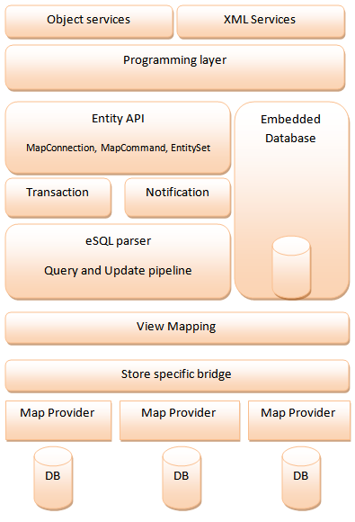

Slide 177
Филтри и валидационни атрибути в ASP.NET MVC
Програмиране за .NET Framework

Slide 178
Филтриране в ASP.NET MVC
В ASP.NET MVC, контролерите дефинират action методи, които обичайно имат едно-към-едно връзка с възможни потребителски действия;
Например, когато потребителят кликне върху хипервръзка, заявката се отправя към обозначения контролер и бива извикан съответстващия action метод;

Slide 179
Филтриране в ASP.NET MVC
Понякога е необходимо да се изпълни някаква програмна логика или преди извикването на action метода, или след като методът е стартиран;
За такива цели ASP.NET MVC осигурява филтри. Това са потребителски класове, които осигуряват декларативни и пограмни средства, за да се добави необходимото pre-action и post-action поведение към action методите на контролера.

Slide 180
Authorization филтри
Имплементират интерфейса IAuthorizationFilter и осигуряват решения за това дали да се изпълни action метод (например извършване на автентикация) или да се валидират свойствата на заявката;
Класовете AuthorizeAttribute и RequireHttpsAttribute са примери за филтри за оторизация. Такива филтри се прилагат преди всички останали филтри.

Slide 181
Action филтри
Имплементират интерфейса IActionFilter и “обвиват“ изпълнението на action метод. Интерфейсът IActionFilter декларира два метода: OnActionExecuting и OnActionExecuted.
OnActionExecuting се стартира преди изпълнението на action метода. OnActionExecuted съответно се стартира след action метода и може да извършва някакви допълнителни действия.

Slide 182
Result филтри
Имплементират интерфейса IResultFilter и “обвиват“ действието на ActionResult обект. IResultFilter декларира два метода: OnResultExecuting and OnResultExecuted.
OnResultExecuting се стартира преди действието на ActionResult обекта. OnResultExecuted се стартира след това действие и извършва допълнителна обработка (например модифициране на HTTP отговора). Пример за result филтър е класът OutputCacheAttribute.

Slide 183
Exception филтри
Имплементират интерфейса IExceptionFilter и се задействат, ако има необработено изключение по време на изпълнение на ASP.NET MVC процес;
Exception филтрите може да се използват за изпълнение на задачи като логване или изобразяване на error page.
Класът HandleErrorAttribute е пример за exception филтър.

Slide 184
Начин на работа
Класът Controller имплементира всеки от филтърните интерфейси.
Всеки филтър може да се имплементира към специфичен контролер чрез припокриване на On<Filter> метода на контролера.
Ако например искате да припокриете OnAuthorization метода, контролерът включва в пробните припокривания всеки от филтрите и записва диагностична информация при стартирането на всеки филтър

Slide 185
Начин на работа
Може да се имплементират следните On<Filter> в контролера:
  OnAuthorization
  OnException
  OnActionExecuting
  OnActionExecuted
  OnResultExecuting
  OnResultExecuted

Slide 186
Филтри в ASP.NET MVC
ASP.NET MVC включва следните филтри, които са имплементирани като атрибути (филтрите могат да се прилагат към action method, контролер или нивото на самото приложение):
  AuthorizeAttribute – ограничава достъпа чрез автентикация и оторизация (опционално);
  HandleErrorAttribute – определя как да се обработва изключение, хвърлено от action метод;

Slide 187
Филтри в ASP.NET MVC
  OutputCacheAttribute – осигурява изходно кеширане;
  RequireHttpsAttribute – форсира несигурните НTTP заявки да бъдат повторно изпратени през HTTPS.
Забележка: Филтърът HandleErrorAttribute прихваща изключения само ако елементът customErrors е с опция enabled в Web.config файла.

Slide 188
Как се създава филтър
Чрез припокриване на на един или повече от контролерните On<Filter> методи;
Чрез създаване на клас, производен от класа ActionFilterAttribute и прилагане на атрибут към контролер или action метод;
Регистриране на филтър чрез класа FilterProviders;
Регистриране на глобален филтър чрез класа GlobalFilterCollection.

Slide 189
Filter Providers
Може да се регистрират много filter providers. Това става чрез използване на статичното свойство Providers;
Методът GetFilters(ControllerContext, ActionDescriptor) обединява филтрите от всички провайдери в един списък;
Провайдерите могат да се регистрират във всякакъв ред. Техният ред на регистрация не влияе върху реда им на изпълнение

Slide 190
Filter Providers
По подразбиране, ASP.NET MVC регистрира следните провайдери:
  Filters за глобални филтри;
  FilterAttributeFilterProvider за филтри атрибути;
  ControllerInstanceFilterProvider за инстанции на контролери.

Slide 191
Ред на филтрите
Филтрите се задействат в следния ред:
  Authorization филтри;
  Action филтри
  Response филтри
  Exception филтри
Аuthorization филтрите се задействат първи, а Exception филтрите последни. Във всеки тип филтри, стойността Order определя реда на задействане.

Slide 192
Ред на филтрите
За всеки тип филтри и зададен ред, стойността Scope (enumeration value) определя обхвата на задействане. Дефинирани са следните стойности на обхват (подредени по ред на тяхното задействане):
  First
  Global
  Controller
  Action
  Last

Slide 193
Валидация на данни
Валидацията на потребителски вход е едно от най-честите необходими действия в практиката.
От гледна точка на сигурността всеки низ, получен след вход от потребителя, е опасен. Той може да не отговаря на очакваните от обработващата програма условия, да не е в същия формат или да надвишава максимално допустимия размер и т.н.

Slide 194
Валидация на данни
Това са проблеми, които могат да доведат до непредвидими действия на програмата, грешни резултати, сривове в системата;
Затова разработчикът трябва да подсигури въведените от потребителя данни да отговарят на изискванията;
Процесът на проверка на въведените данни наричаме валидация на данните.

Slide 195
Валидация на данни
Уеб приложенията, разработени с ASP.NET уеб форми, предоставят възможност за интерактивна работа на потребителя;
Въведените данни се проверяват и ако не отговарят на очакваните, не се преминава към друга форма;
За ефективна валидация, ASP.NET предоставя набор от контроли, наречени валидатори.

Slide 196
Класът ValidationAttribute
Базов клас за всички валидационни атрибути;
Разположен в пространство от имена System.ComponentModel.DataAnnotations;
Наследява класа Attribute;
ValidationAttribute(String) – конструктор, създаващ нова инстанция на класа, чрез използване на съобщението за грешка като връзка с контролата за валидация

Slide 197
Класът ValidationAttribute
ErrorMessage – свойство, съдържащо съобщението за грешка за асоцииране с контролата за валидация (при неуспешна валидация);
RequiredValidationContext – връща стойност, показваща дали атрибутът изисква контекст на валидацията;

Slide 198
Класът ValidationAttribute
FormatErrorMessage(String) – прилага форматиране към съобщението за грешка, според мястото на възникване на грешката;
GetValidationResult(Object, ValidationContext) – проверява дали дадената стойност е валидна по отношение на текущия валидационен атрибут;
IsValid(Object) – определя дали стойността на обекта е валидна

Slide 199
Наследници на ValidationAttribute
CompareAttribute – осигурява атрибут, сравняващ две свойства;
CustomValidationAttribute – определя дефиниран от потребителя метод за валидация;
DataTypeAttribute – определя името на допълнителен тип, свързан с поле за въвеждане на данни;
RangeAttribute – определя границите на числов интервал за стойността в поле за данни;

Slide 200
Наследници на ValidationAttribute
MaxLengthAttribute/MinLengthAttribute – определя максималната/минималната дължина на масив/стринг от данни, позволена в дадено свойство;
RegularExpressionAttribute – определя дали стойността в дадено поле отговаря на конкретен регулярен израз;
RequiredAttribute – определя дали полето задължително трябва да има стойност;
StringLengthAttribute – определя минимален и максимален брой символи, позволени за въвеждане в дадено поле.

